Slide 1
Introdução ao ESP32 e ESP8266
Jean Schmith

Slide 2
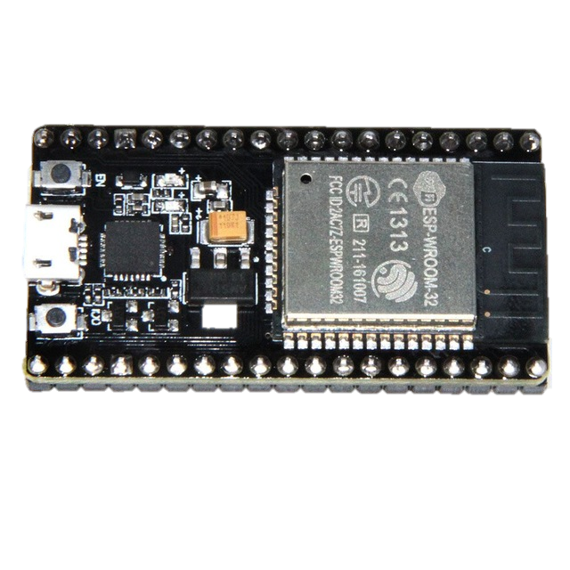
Hardware
ESP32
32 bits – Dual Core
160MHz
512KB RAM
16MB Flash
GPIO 36
Interfaces SPI / I2C / UART / I2S / CAN
ADC 18
DAC 2
WiFi e Bluetooth

Slide 3
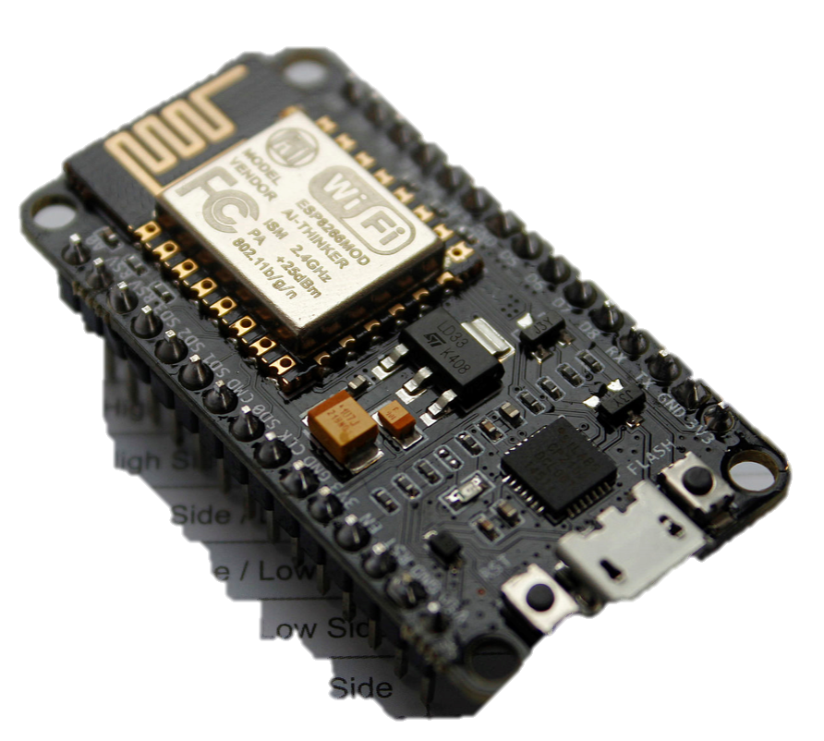
Hardware
ESP8266
32 bits – Single Core
80MHz
64KB RAM
4MB Flash
GPIO 17
Interfaces SPI / I2C / UART / I2S
ADC 10 bits
WiFi

Slide 4

Protocolo MQTT ( Message Queue Telemetry Transport )

Slide 5
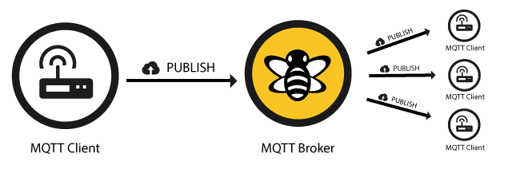
Publish/Subscribe

Slide 6
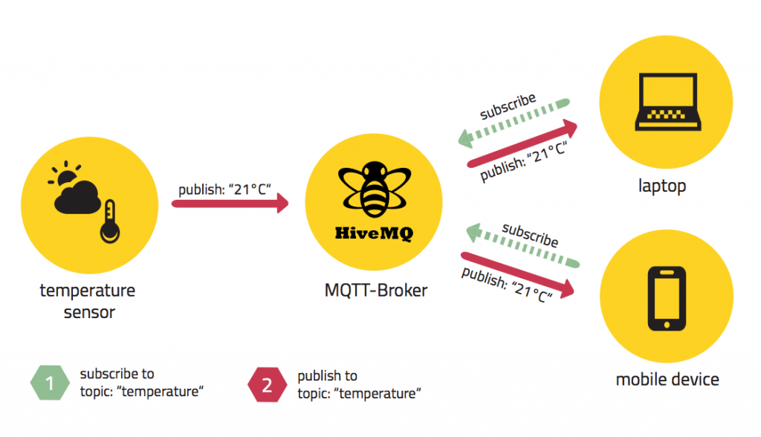
Publish/Subscribe

Slide 7
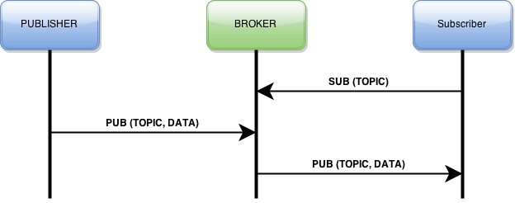
Publish/Subscribe

Slide 8
Tópicos
Casa/Andar/comodo/temperatura
Casa/1/sala/temperatura
Casa/1/cozinha/temperatura
Casa/2/quarto1/temperatura

Slide 9
Wildcards
Casa/1/+/temperatura
Casa/1/sala/temperatura
Casa/1/cozinha/temperatura
Casa/2/quarto1/temperatura

Slide 10
Wildcards
Casa/1/#
Casa/1/sala/temperatura
Casa/1/cozinha/temperatura
Casa/2/quarto1/temperatura

Slide 11
Aplicando no ESP32
Hands on no ESP32 utilizando a interface do Arduino.

